Slide 1
ETF Portfolia
Specifikace portfolií
Konzervativní portfolio
Portfolia složená z 29 ETF předních světových správců aktiv
Vyvážené portfolio
Standardizovaná portfolia, která jsou přizpůsobená různým investičním strategiím a rizikovému profilu klienta
Dynamické portfolio
ESG portfolio
Možnost investice už od 500 Kč
Technologické portfolio
Evropské portfolio (s nadváženým CEE – Česko a Polsko)
PX ETF

Slide 2
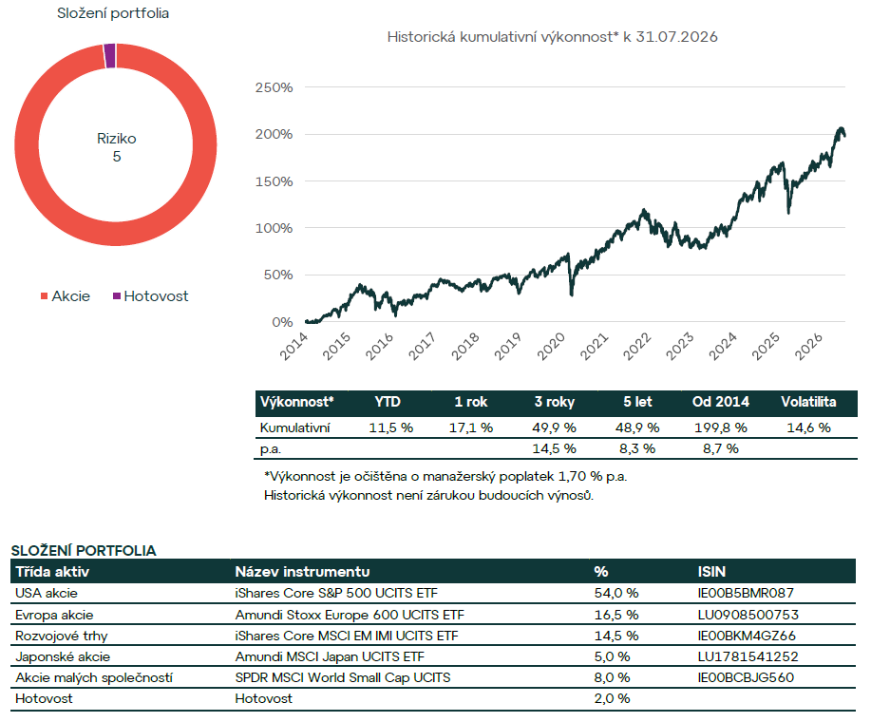
Dynamické portfolio

